Slide 1


REUNIÃO
Comitê Gestor Estadual (CGE)
06 de maio de 2025

Slide 2

PAUTA DA REUNIÃO
I. Apresentação da Síntese dos Resultados Obtidos nas Oficinas do Plano ABC+ Pará
II. Apresentação do Diagnóstico dos Gargalos produtivos e das Soluções para garantia da plena implementação do Plano ABC+ Pará em âmbito estadual de acordo com o elencado pelos Membros das Câmaras Técnicas do CGE durante as reuniões ocorridas no mês de Abril de 2025
III. Validação das temáticas selecionadas pelos membros das cinco Câmaras Técnicas do CGE, durante as reuniões realizadas no mês de Abril de 2025, para composição do programa de capacitação do corpo técnico estadual responsável por prestar assistência ao produtor rural paraense
IV. Atualizações acerca da situação processual atual do Decreto de publicação do Plano ABC+ Pará
V. Apresentação dos novos representantes designados por suas instituições para compor o CGE as Câmaras Técnicas
VI. O que houver.

Slide 3
I. Apresentação da Síntese dos Resultados Obtidos nas Oficinas do Plano ABC+ Pará II. Apresentação do Diagnóstico dos Gargalos produtivos e das Soluções para garantia da plena implementação do Plano ABC+ Pará em âmbito estadual de acordo com o elencado pelos Membros das Câmaras Técnicas do CGE durante as reuniões ocorridas no mês de Abril de 2025.

Slide 4
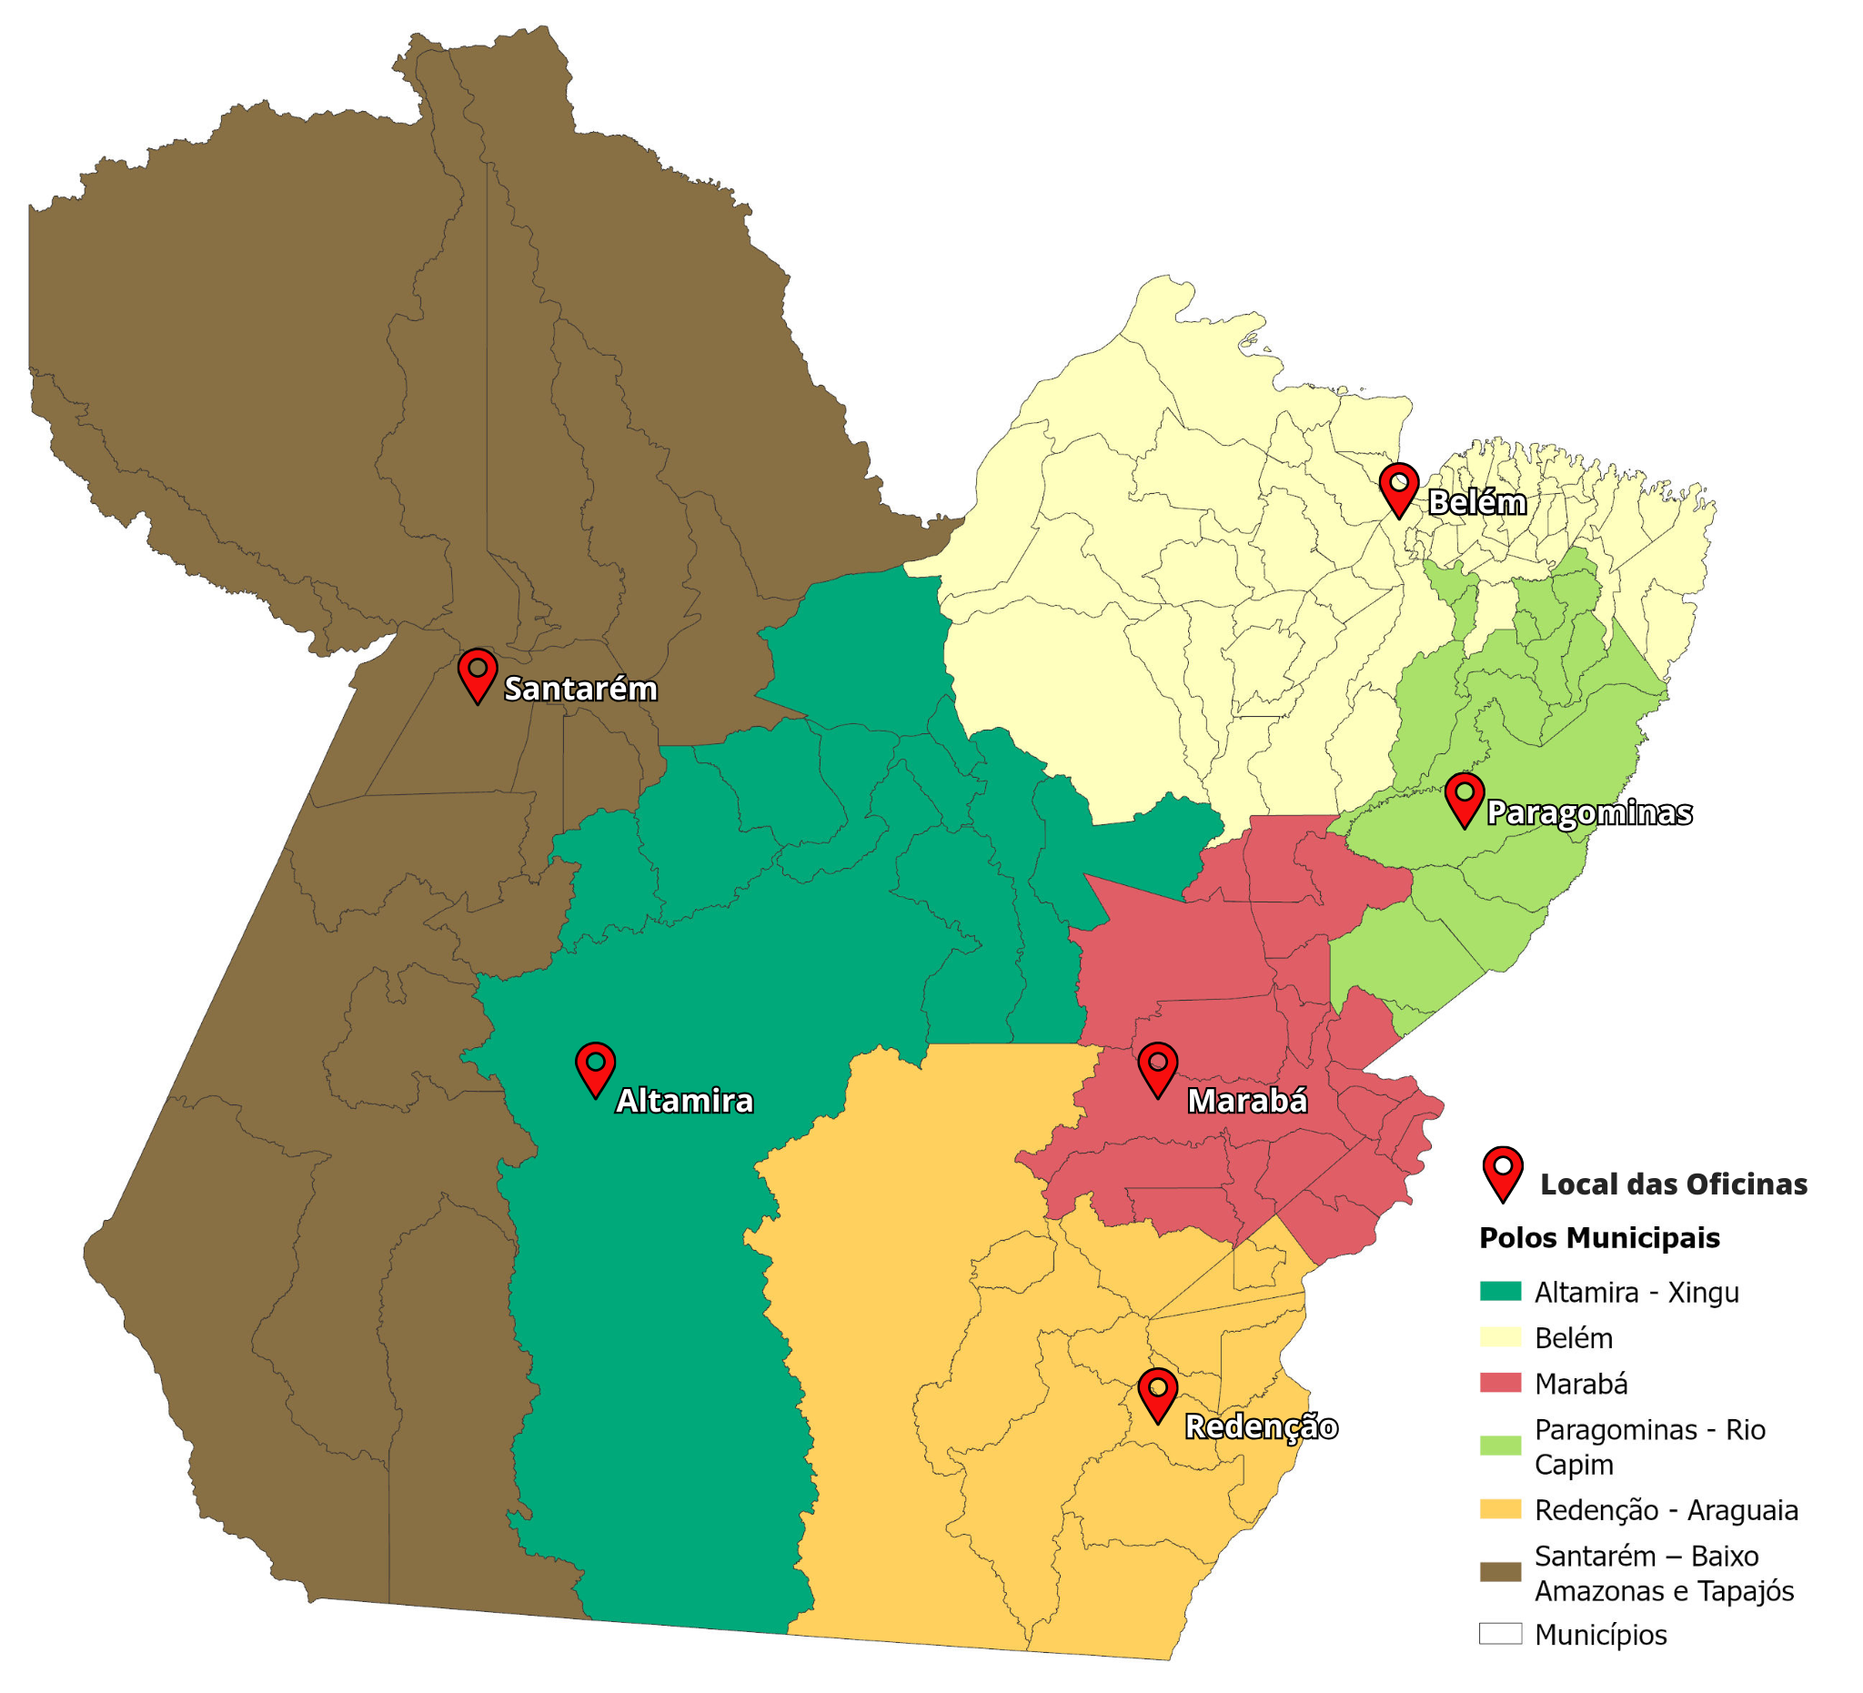
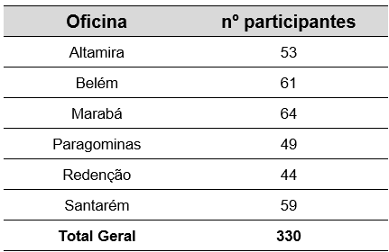
I. Relatório técnico das Oficinas ABC+ PA
As oficinas ocorreram nos seis municípios em destaque, totalizando 330 participantes
58

Slide 5
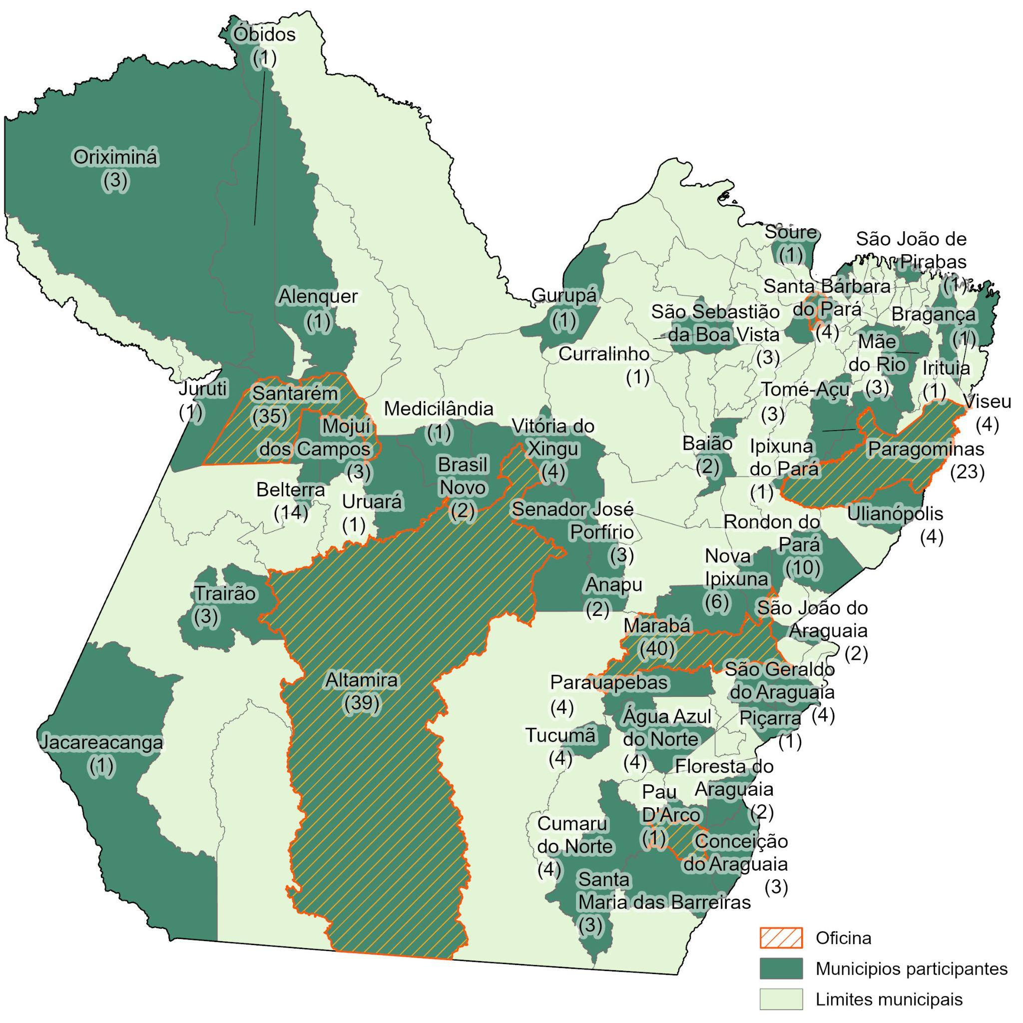
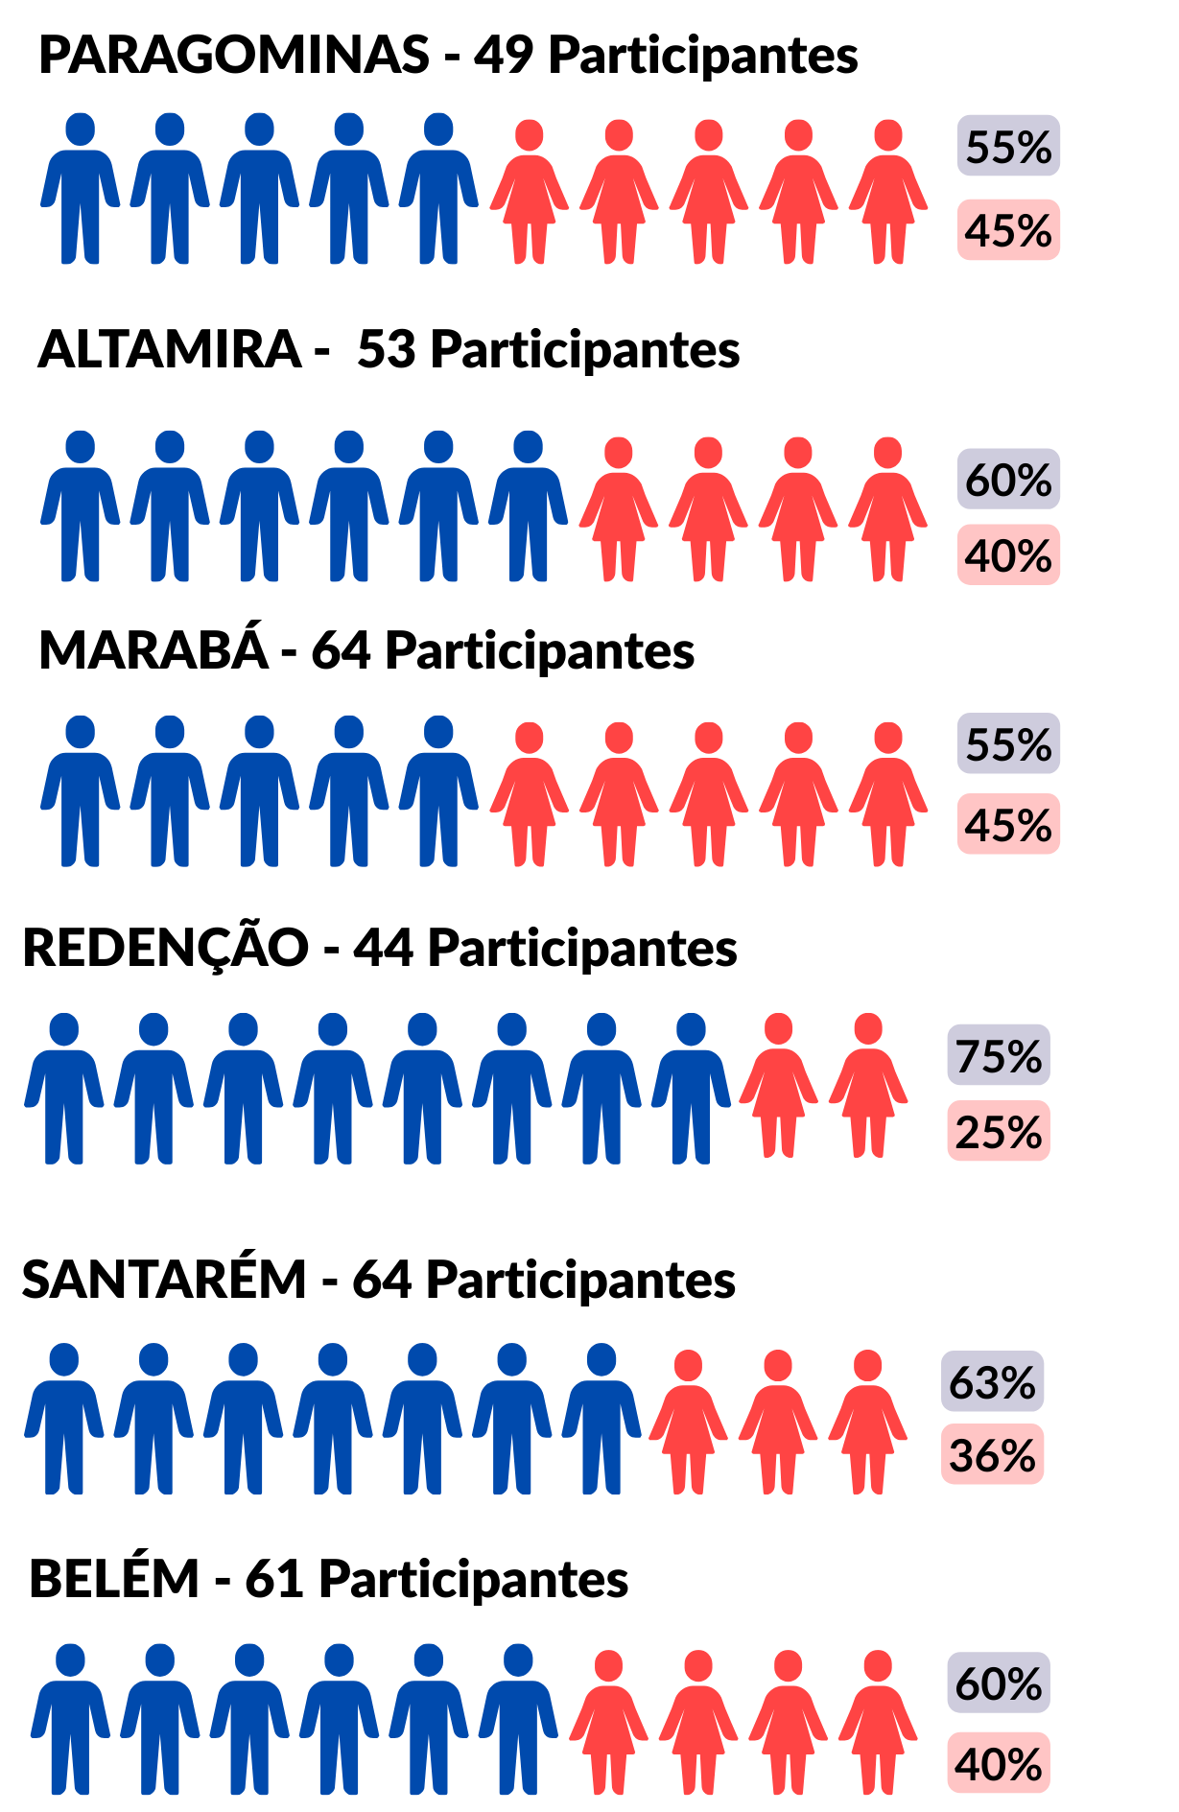
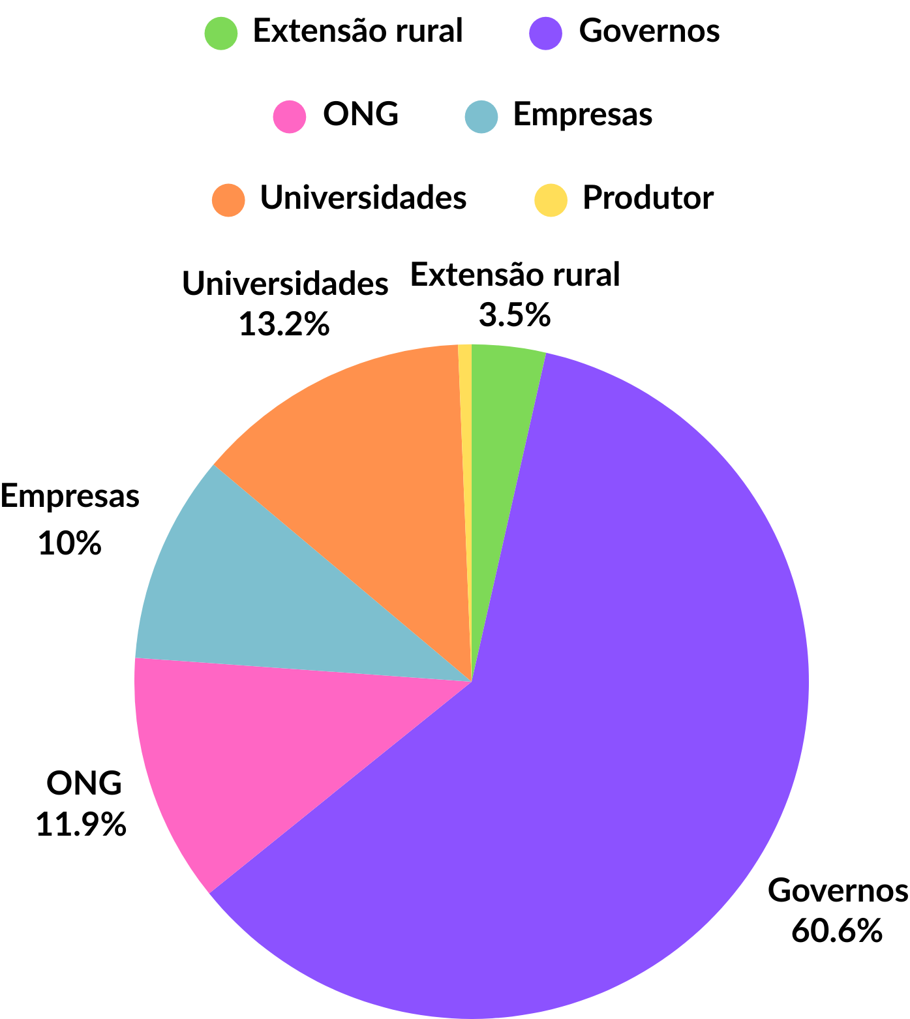
Participação: Distribuição geral

Slide 6
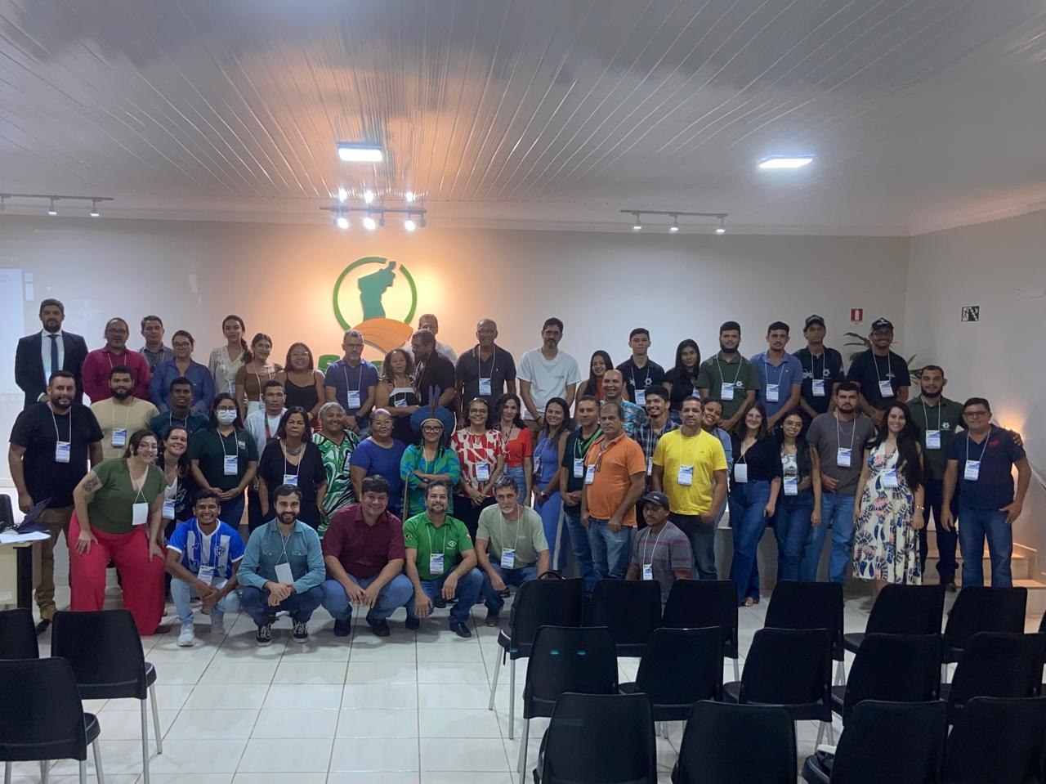
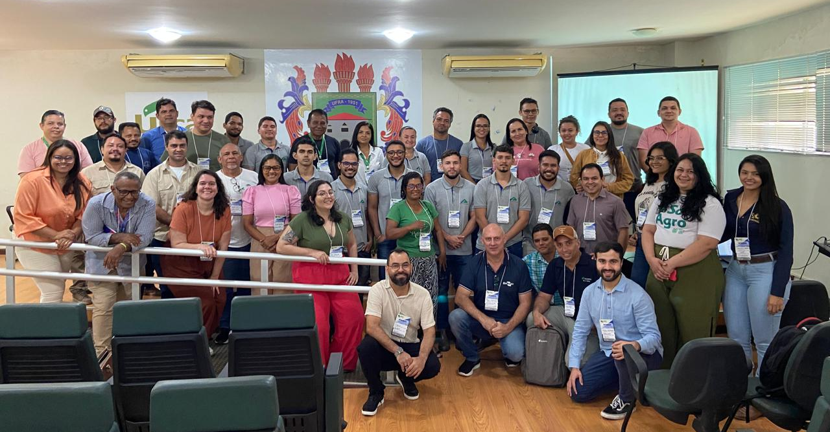
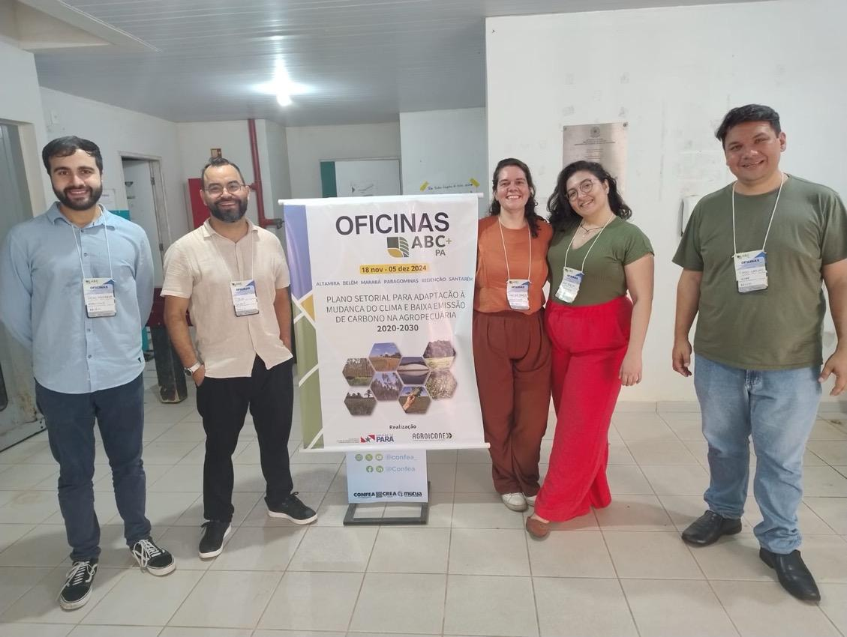
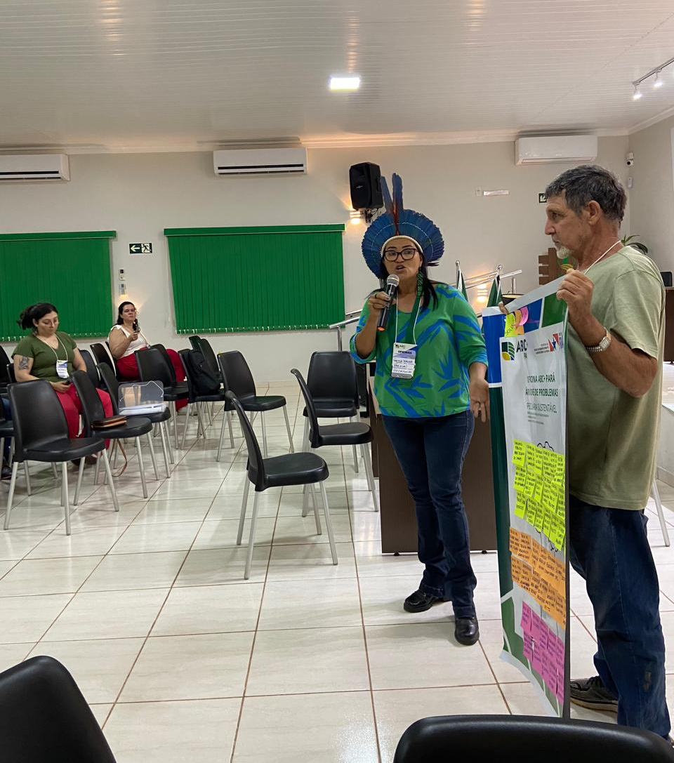
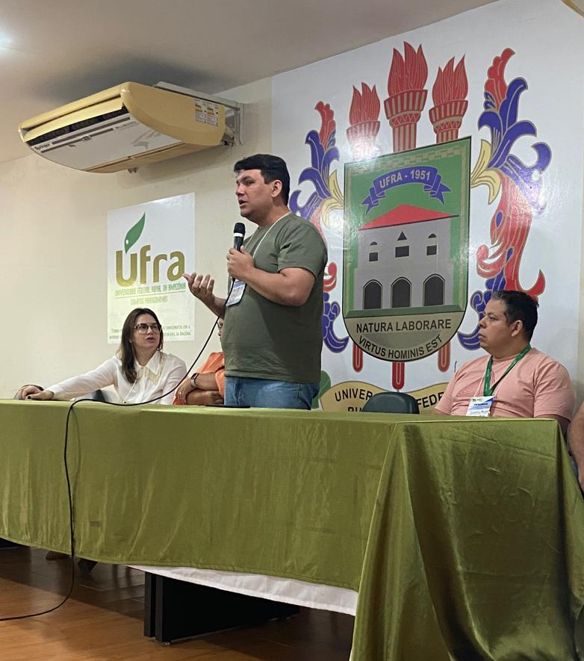

Slide 7
Categoria | Gargalos Comuns | Soluções Comuns
Assistência Técnica (ATER) | Número insuficiente de técnicos qualificados Carência de formação continuada Ausência de serviços especializados em sistemas sustentáveis Presença insuficiente em regiões rurais | Ampliar o número de técnicos Garantir capacitação continuada Valorizar planos de carreira Fortalecer ATER pública e privada
Infraestrutura Rural | Estradas em más condições Falta de eletricidade em áreas produtivas Falta de acesso à internet Falta de armazéns e estrutura para escoamento e estocagem | Investir em infraestrutura rural com foco em escoamento da produção, Acesso à água, energia renovável e conectividade Construir ou adaptar espaços de armazenamento
Crédito e Burocracia | Excesso de exigências para acesso ao crédito Demora na liberação de financiamentos Ausência de linhas específicas para práticas sustentáveis | Criar linhas específicas para sistemas sustentáveis Melhor treinamento dos agentes Divulgação das linhas de crédito disponíveis Reduzir burocracia
Capacitação e Conhecimento | Baixo domínio de tecnologias sustentáveis pelos produtores e técnicos Desconhecimento dos benefícios dos sistemas Resistência à inovação | Fomentar programas de capacitação técnica, Treinamentos práticos e promoção de vitrines tecnológicas Investir em comunicação adaptada ao perfil do produtor
Políticas Públicas | Ausência ou desatualização de políticas específicas por sistema Faixa integração entre órgãos públicos Falta de incentivos a práticas sustentáveis | Estruturar políticas integradas por sistema produtivo Promover incentivos fiscais e financeiros Criar centros de referência regionais para sistemas sustentáveis

Slide 8
Sistema Produtivo | Gargalos Específicos | Soluções Específicas
Sistemas Integrados | Falta de técnicos capacitados nas complexidades dos sistemas (ILPF, integração lavoura-pecuária-floresta) Baixa difusão de experiências bem-sucedidas locais | Especializar técnicos e ampliar o número de profissionais em ATER voltados aos sistemas integrados Valorizar experiências locais e articulá-las com políticas públicas
Pecuária Sustentável | Manejo ineficiente de pastagens e uso excessivo de fogo Logística limitada para insumos e escoamento da produção | Promover o manejo rotacionado de pastagens, ILPF e recuperação de áreas degradadas Melhorar a infraestrutura logística específica para pecuária
SPD e Bioinsumos | Falta de marco regulatório claro para bioinsumos e ausência de incentivos para seu uso Produtores resistem ao abandono de práticas convencionais e desconhecem alternativas | Estabelecer marcos regulatórios para bioinsumos Criar redes locais de capacitação e estímulo a práticas baseadas em conhecimento tradicional e científico
Irrigação | Elevado custo da energia para bombeamento Entraves no licenciamento e outorga de água Ausência de dados sobre disponibilidade hídrica | Apoiar geração de energia solar e alternativas descentralizadas Desburocratizar e descentralizar o licenciamento e a outorga Criar planos de bacia participativos

Slide 9
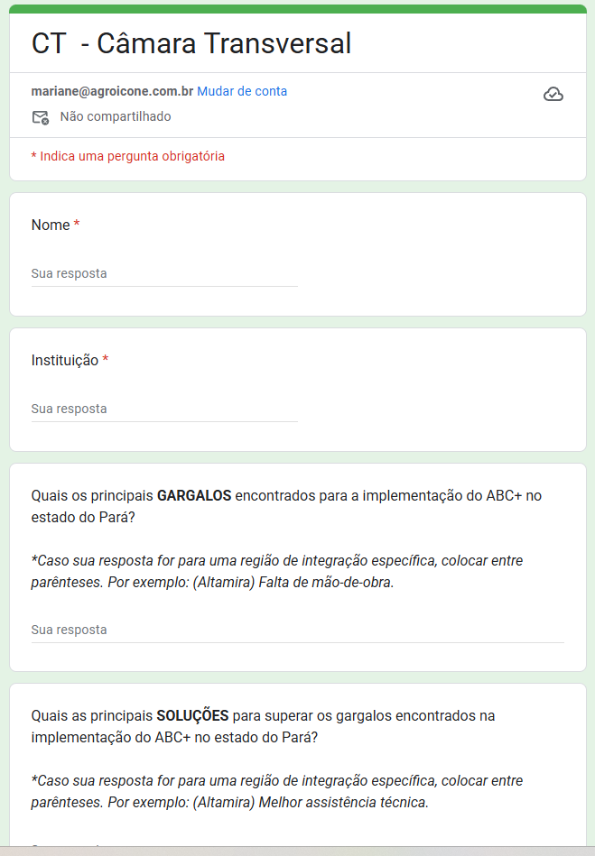
Levantamento de gargalos e soluções de cunho técnico voltados à implementação do ABC+ no estado do Pará
Link para o formulário:
https://forms.gle/tMSc6PXyRUZFgtNF8

Slide 10
Resultados do levantamento de gargalos e soluções de cunho técnico com as câmaras técnicas
Sistemas Integrados
Instituições | Gargalos | Soluções
CIFOR-ICRAF IPAM Embrapa FAEPA SFDA-PA/MDA | Carência nos serviços de ATER, lacunas na difusão de conhecimento | Ampliar/inovar ATER, promover capacitação dos extensionistas focada no pequeno agricultor e promover transferência de tecnologia.
CIFOR-ICRAF IPAM FAEPA SFDA-PA/MDA | Acesso limitado/dificultado a crédito, principalmente voltado para a implementação das SPS | Melhorar o acesso, criar linhas específicas/fundos de apoio e direcionar investimento público
FAEPA SFDA-PA/MDA | Insegurança e irregularidade na posse da terra. | Difundir programas de regularização fundiária e apoiar via investimento público.
CIFOR-ICRAF Embrapa FAEPA | Falta ou fragilidade de políticas/programas adequados aos SPS. | Gerar dados para subsidiar políticas e garantir investimento público para viabilizá-las/fortalecê-las.
CIFOR-ICRAF IPAM | Redes de apoio, mecanismos de difusão (multiplicadores) e organização coletiva (cooperativas) insuficientes. | Criar/fortalecer redes sociotécnicas (UDs, multiplicadores) e o cooperativismo.
IPAM FAEPA | Dificuldades de acesso a mercado (especialmente p/ produtos diversificados) e infraestrutura de escoamento precária. | Investimento público em infraestrutura e fortalecimento do cooperativismo (para acesso a mercados).
CIFOR-ICRAF IPAM | Dependência de insumos externos | Planejamento espacial (serviços ecossistêmicos) e promoção de práticas com uso de insumos locais

Slide 11
Resultados do levantamento de gargalos e soluções de cunho técnico com as câmaras técnicas
SPD e Bioinsumos
Instituições | Gargalos | Soluções
ADEPARÁ | Clima e solo adversos dificultam a implementação de SPD/Bioinsumos. | Desenvolver tecnologias adaptadas às condições locais (via parcerias com centros de pesquisa).
 | Custos iniciais elevados e falta de infraestrutura adequada. | Apoio governamental e políticas públicas específicas (potencialmente incluindo suporte financeiro e de infraestrutura).
 | Escassez de capacitação técnica disponível para os produtores. | Investir em capacitação técnica contínua.
 | Resistência cultural à adoção de novas tecnologias. | Promover demonstrações de sucesso ("ver para crer") para aumentar a confiança dos agricultores.
 | Risco de soluções inadequadas/não aceitas | Processo participativo (envolver produtores ativamente), respeito às diversidades regionais, adaptação local das soluções e monitoramento contínuo da eficácia.
Transversal
Instituições | Gargalos | Soluções
ADEPARÁ | Dificuldade de acesso a tecnologias (irrigação eficiente, compostagem, manejo do solo) por agricultores familiares e pequenos/médios. | Utilizar tecnologias digitais (plataformas, apps, redes sociais) para disseminar informações, educação, consultoria à distância e interação com especialistas (ex: ABC+).
 | Dificuldades para pequenos produtores obterem crédito (excesso de garantias e burocracia documental). | Desburocratizar e simplificar processos de acesso ao crédito, reduzindo exigências documentais e oferecendo facilidades de pagamento.

Slide 12
Resultados do levantamento de gargalos e soluções de cunho técnico com as câmaras técnicas
Sistemas Irrigados
Instituições | Gargalos | Soluções
Universidade Federal do Oeste do Pará (UFOPA) | Baixo alinhamento institucional e ausência de Comitês de Bacias Hidrográficas | Capacitar e alinhar Secretarias Municipais (para trabalho em rede), criar Comitês de Bacias Hidrográficas estratégicos.
 | Falta de profissionais qualificados em gerenciamento hídrico e irrigação. | Capacitar equipes técnicas e potencialmente formar novos profissionais (via pesquisa/ensino).
 | Conhecimento insuficiente sobre irrigação para culturas/condições regionais | Realizar pesquisas sobre manejo de irrigação focadas nas culturas de importância econômica regional.

Slide 13
III. Validação das temáticas selecionadas pelos membros das cinco Câmaras Técnicas do CGE, durante as reuniões realizadas no mês de Abril de 2025, para composição do programa de capacitação do corpo técnico estadual responsável por prestar assistência ao produtor rural paraense.

Slide 14
Câmaras Técnicas | Temáticas
I. Sistemas Integrados | SAFs: Introdução, Planejamento e Manejo de Sistemas Agroflorestais Arranjos espaciais para SAF: Otimização e utilização de espécies nativas para recuperação de passivos ambientais Sistemas integrados de produção sustentável
II. Pecuária Sustentável | Recuperação de Pastagens Degradadas na Amazônia Produção de Carne e Leite de Baixo Carbono Recuperação de Pastagens Degradadas com Técnicas como Plantio Direto, Rotação de Cultura e Integração Lavoura-Pecuária-Floresta
III. Plantio Direto e Bioinsumos | Plantio Direto de Hortaliças: Técnicas e Manejo Sustentável Elaboração de Projetos sobre Acesso às linhas de Crédito Rural Sustentável Bioinsumos na Agricultura: Produção e Aplicação para uma Agricultura Sustentável
IV. Sistemas Irrigados | Elaboração de projeto para financiamento de sistema irrigados no Estado do Pará Elaboração de projetos sustentável e de baixo custo para a agricultura familiar Produção de hortaliças e frutíferas irrigadas
Formulário para votação: https://docs.google.com/forms/d/e/1FAIpQLSf_RTJdvHlhhmlF9mOvsvV8mXlom4zCfkt1VKgLBHyu4XgDpg/viewform?usp=header

Slide 15
IV. Atualizações acerca da situação processual atual do Decreto de publicação do Plano ABC+ Pará.

Slide 16
V. Apresentação dos novos representantes designados por suas instituições para compor o CGE as Câmaras Técnicas.
Instituição | Representantes
ADEPARÁ | Titular: Rogério Ferreira Lourenço Suplente: Ana Karen de Mendonça Neves
FAEPA | Titular: Rosirayna Maria Rodrigues Remor Suplente: Guilherme Minssen
UFOPA | Titular: Marcos Antonio Correa Matos do Amaral Suplente: A Definir
MDA | Titular: Raimundo de Moura Rolim Neto Suplente: A Definir
MAPA | Titular: Jesus de Nazareno Magalhães de Sena Suplente: Otávio Durans de Oliveira Câmaras Técnicas: Rubens Cláudio Velasco de Almeida, Lidiane Rodrigues da Silva Alcântara e Andrielle Leal da Silva
SEMAS | Titular: Indira Martins Aguilar Roumié Suplente: Cleyton da Silva Amin

Slide 17
VI. O que houver: espaço destinado a comentários, sugestões, esclarecimento de dúvidas e diálogo aberto entre a Coordenação do Plano ABC+ Pará e os membros do CGE.

Slide 18


Apoio e Elaboração
Realização

